Slide 1
JavaServerPages（JSP）

Slide 2
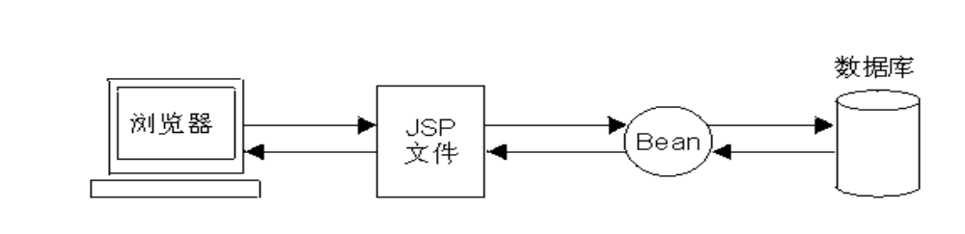
JSP技术
JSP是服务器端的脚本语言，是以Java和Servlet为基础开发而成的动态网页生成技术，它的底层实现是Java Servlet。
JSP(Java Server Pages)页面由HTML代码和嵌入其中的Java代码所组成。服务器在页面被客户端所请求以后对这些Java代码进行处理，然后将生成的HTML页面返回给客户端的浏览器。
特点：面向对象，跨平台，和Servlet一样稳定，可以使用Servlet提供的API，克服了Servlet的缺点。
应用：一般和JavaBeans结合使用，从而将界面表现和业务逻辑分离。

Slide 3
JSP技术
JSP和ASP的比较（一）：
相似：
都是运行于服务器端的脚本语言，两者都是动态网页生成技术。
这两项技术都使用HTML来决定网页的版面，都是在HTML 代码中混合某种程序代码，由语言引擎解释执行程序代码。HTML代码主要负责描述信息的显示样式，而程序代码则用来描述处理逻辑。

Slide 4
JSP和ASP的比较（二）：
不同：
JSP是由Sun推出的一项技术，是基于JavaServlet以及整个java体系的Web开发技术，利用这一技术可以建立先进、安全和跨平台的动态网站。ASP是MS公司推出的技术，只能在MS的平台上运行，无法实现跨平台，也无安全性保障。
ASP下的编程语言是 VBScript 之类的脚本语言，而JSP 使用的是Java。
ASP 与 JSP 还有一个更为本质的区别：两种语言引擎用完全不同的方式处理页面中嵌入的程序代码。在 ASP 下， VBScript 代码被 ASP 引擎解释执行；在 JSP 下，代码被编译成 Servlet 并由 Java 虚拟机执行，这种编译操作仅在对 JSP 页面的第一次请求时发生。

Slide 5
Java Servlet技术
Servlets：是一些运行于Web服务器端的Java小程序。
Servlets继承了Java的所有特性(跨平台、多线程、OO)。
Servlets可以嵌入在不同的Java Web服务器之中，具有很强的可移植性。
Servlets也同样使用HTTP协议与客户端进行通讯，所以有时也称Sevlets为“HTTP Servlets”。
Servlet能够访问整个Java API库，包括用于访问企业数据库的JDBC API。

Slide 6
Java Servlet和JSP的比较：
两者都是基于Java的技术，所以都继承了Java的所有特性（跨平台、多线程、OO ），都可以使用Java强大的API。
两者工作方式相似：JSP代码先被JSP容器转换为Servlet代码再编译为类。
两者在J2EE体系结构中的工作层次相同，都负责与客户端的连接。
Servlets是一些运行于Web服务器端的Java小程序；而JSP是脚本，编写起来更简单容易。
Servlet主要用于从客户端接收请求信息，而JSP主要负责将服务器端信息传送到客户端。
使用JSP的真正意义在于：可以将界面设计和业务逻辑设计分离。

Slide 7
JSP文件结构及主要标签
<%@ page contentType="text/html;charset=gb2312" %>
<%@ page import="java.util.*“ %>
...
<HTML>
<BODY>
其他 HTML 语言
<%
符合JAVA 语法的 JAVA 语句
%>
其他 HTML 语言
</BODY>
</HTML>

Slide 8
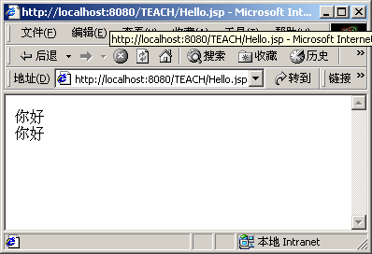
JSP示例(Hello.jsp)
<HTML>
<BODY>
你好<br>
你好<br>
</BODY>
</HTML>
<%@ page contentType="text/html;charset=gb2312" %>
<%@ page import="java.util.*"%>
<HTML>
<BODY>
<%
for ( int i=0; i<2; i++ )
{
%>
你好<br>
<%
}
%>
</BODY>
</HTML>

Slide 9
JSP执行过程
servlet
servlet 分析器
request
jsp parser
JSDK
*.jsp
*.java
*.class
执行
response

Slide 10
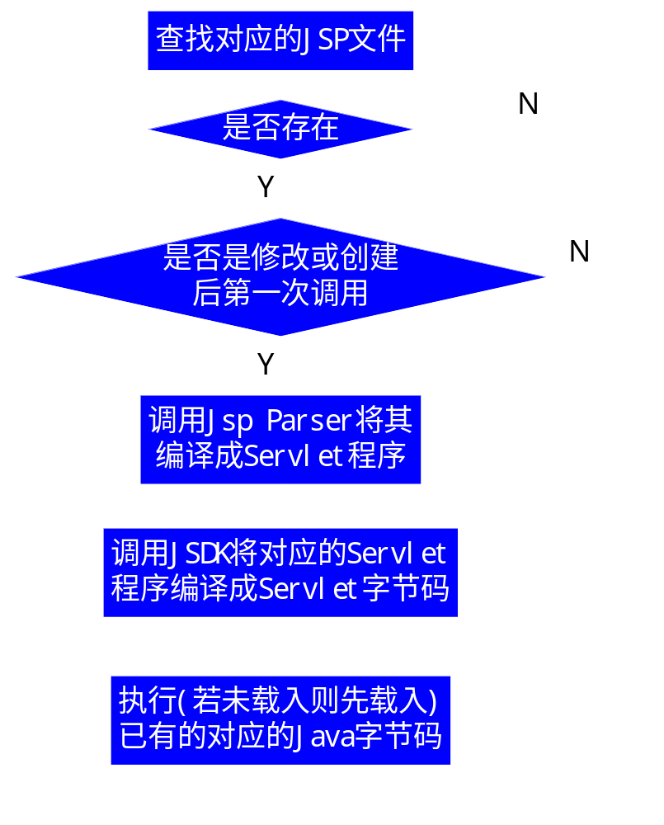
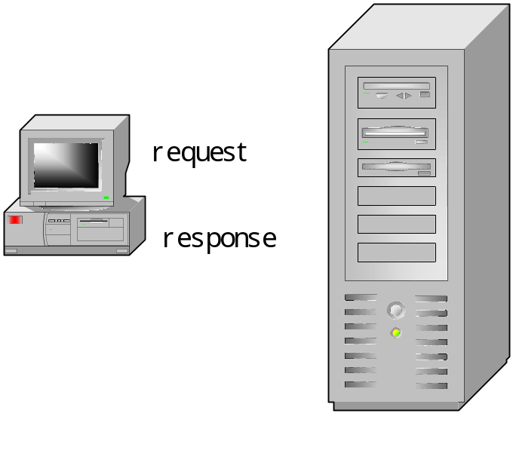
JSP
执行过程

Slide 11
JSP示例(Hello_Date.jsp)
<%@ page import="java.util.*" %>
<%@ page contentType="text/html;
charset=gb2312" %>
<HTML>
<BODY>
你好,今天是
<%
Date today=new Date();
%>
<%=today.getDate()%>号，
星期<%=today.getDay()%>
</BODY>
</HTML>
import java.util.*;
response.setContentType("text/html;
charset=gb2312");
out = pageContext.getOut();
out.write(“\r\n\r\n<HTML>\r\n
<BODY>\r\n你好,今天是\r\n");
Date today=new Date();
out.print(today.getDate());
out.write("号，星期");
out.print(today.getDay());
out.write(" \r\n </BODY>\r\n</HTML>\r\n ");
servlet文件
JSP文件

Slide 12
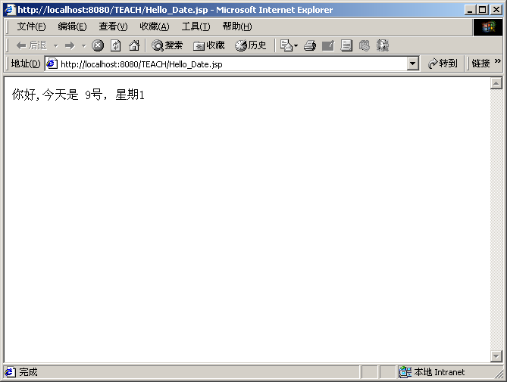
JSP示例(浏览结果)

Slide 13
JSP语法概述
JSP原始代码中包含了JSP元素和Template(模板) data两类
Template data指的是JSP引擎不处理的部分，即标记<%……%>以外的部分，例如代码中的HTML的内容等 ，这些数据会直接传送到客户端的浏览器
JSP元素则是指将由JSP引擎直接处理的部分，这一部分必须符合JSP语法，否则会导致编译错误。

Slide 14
jsp例子(hi.jsp)
<html>
<head>
<title>Hi-JSP实验</title>
</head>
<body>
<%
String Msg = "This is JSP test.";
out.print("Hello World!");
%>
<h2><%=Msg%></h2>
</body>
</html>
Template data
JSP元素

Slide 15
JSP语法
JSP语法分为三种不同的类型
编译器指令(DIRECTIVE) 例如： <%@ page import=“java.io.*” %>
脚本语法(SCRIPTING)
动作语法(ACTION) 例如： <jsp:forward>，<jsp:getProperty>，<jsp:include>

Slide 16
脚本语法
脚本语法包括
  “HTML注释”:<!— comments -->
  “隐藏注释”:<%-- comments --%>
  “声明”
  “表达式”
  “脚本段”

Slide 17
编译器指令
编译器指令包括“包含指令”， “页指令”和“taglib指令”
它们包含在“<%@ %>”卷标里。
两个主要的指令是page与include。

Slide 18
动作语法
动作语法包括<jsp:forward>，<jsp:include>，<jsp:plugin>， <jsp:getProperty>，<jsp:setProperty>和<jsp:useBean>。

Slide 19
HTML注释
JSP 语法格式如下：
<!-- comment [ <%= expression %> ] --> 或
<!-- 注释 [<%= 表达式 %> ] -->
这种注释发送到客户端，但不直接显示，在源代码中可以查看到。

Slide 20
HTML注释
<html>
<head>
<title> HTML注释 </title>
</head>
<body>
<!-- This file displays the user login screen -->
未显示上一行的注释。
</body>
</html>

Slide 21
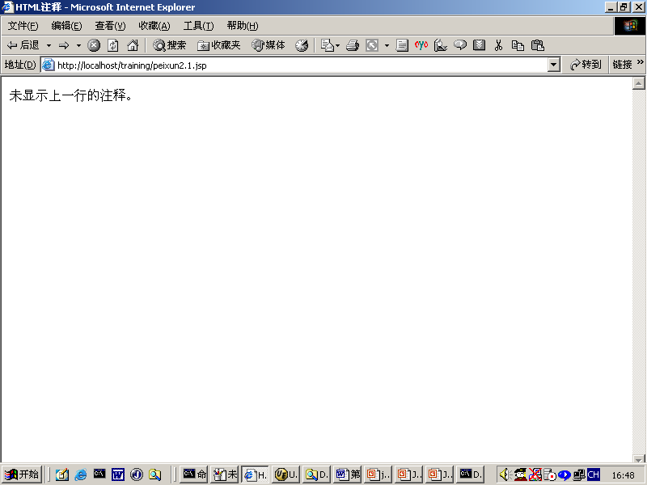
HTML注释

Slide 22
HTML注释(peixun2.2.jsp)
<html>
<head>
<title>要多加练习</title>
</head>
<body>
<!--This page was loaded on <%= (new java.util.Date()).toLocaleString() %> -->
在源文件中包括当前时间。
</body>
</html>

Slide 23
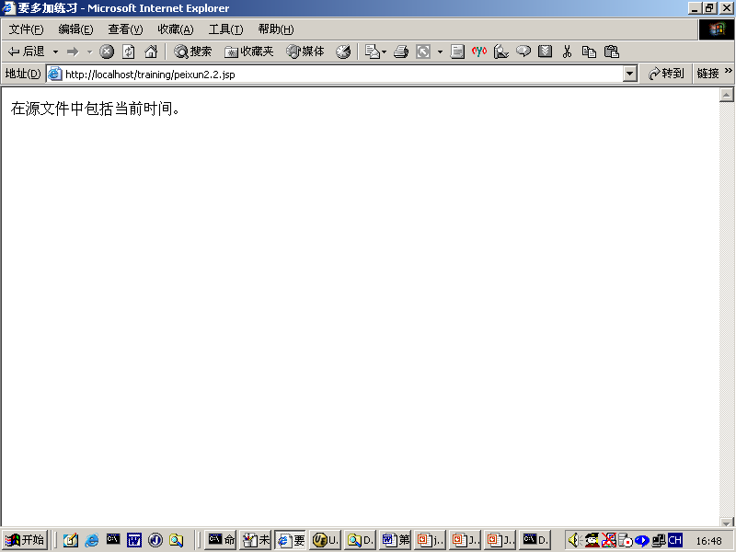
HTML注释

Slide 24
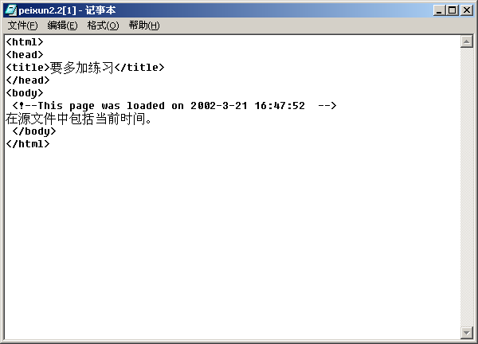
IE中的源程序有注释

Slide 25
隐藏注释
JSP 语法格式如下：
<%-- 注释 --%>
不发送到客户端。

Slide 26
隐藏注释
<html>
<head>
<title>A Comment Test</title>
</head>
<body>
<h2>A Test of Comments</h2>
<%-- This comment will not be visible in the page source --%>
</body>
</html>

Slide 27
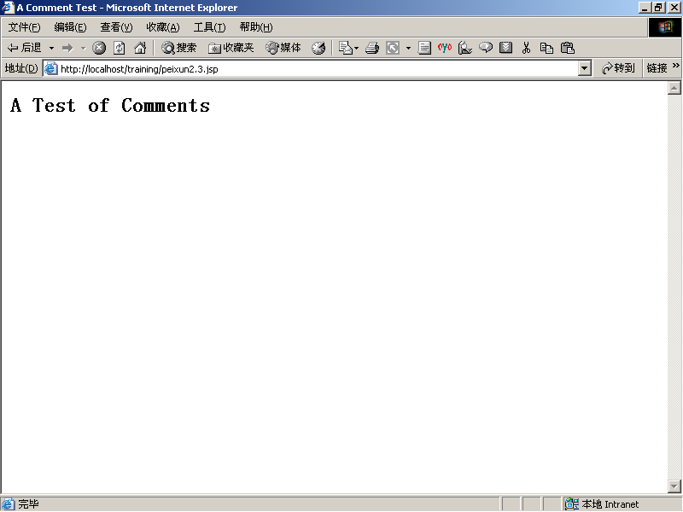
隐藏注释

Slide 28
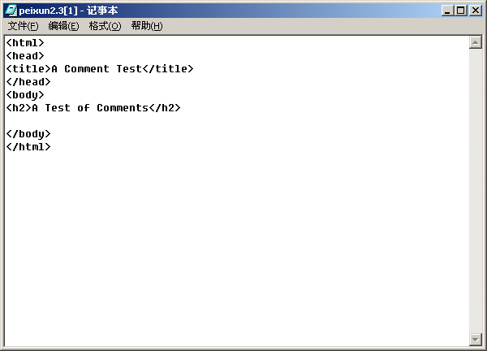
在IE中查看源代码

Slide 29
声明
JSP 语法格式如下：
<%! declaration; [ declaration; ] ... %> 或
<%! 声明; [声明; ] ... %>

Slide 30
声明(test.jsp)
<%@ page language=”java” import=”java.util.*” %>
<html>
<head>
<title> test.jsp </title>
</head>
<body>
<%! int i = 0; %>
<%! int a, b, c; %>
<%! Date date; %>
</body>
</html>

Slide 31
表达式
用于在页面上输出信息，语法格式如下：
<%= expression %> 或
<%= 表达式 %>

Slide 32
表达式
<%@ page language="java"
import="java.util.*" %>
<html>
<head>
<title> test </title>
</head>
<body>
<center>
<%! Date date=new Date(); %>
<%! int a, b, c; %>

Slide 33
表达式
<% a=12;b=a; c=a+b;%>
<font color="blue">
<%=date.toString()%>
</font> <br>
<b>a=<%= a %></b><br>
<b>b=<%= b %></b><br>
<b>c=<%= c %></b><br>
</center>
</body>
</html>

Slide 34
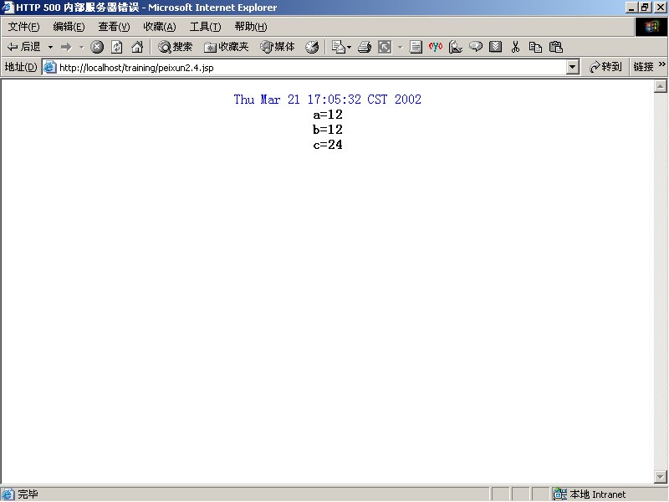
执行结果

Slide 35
脚本段
JSP 语法格式如下：
<% code fragment %> 或
<% 代码 %>

Slide 36
脚本段
<%@ page language="java" import="java.util.*" %>
<%! int condition;%>
<html>
<head>
<title> test </title>
</head>
<body>

Slide 37
<%
condition=1;
switch(condition){
case 0:
out.println("You must select condition 0!"+"<br>");
break;
case 1:
out.println("You must select condition 1!"+"<br>");

Slide 38
break;
case 2:
out.println("You must select condition 2!"+"<br>");
break;
default:
out.println("Your select not in \"0,1,2\",select again!!"+"<br>");
}
%>
</body>
</html>
转义符: 双引号 \“ ，单引号\’，反斜杠\\，回车\r，换行\n，制表符\t，退格 \b

Slide 39
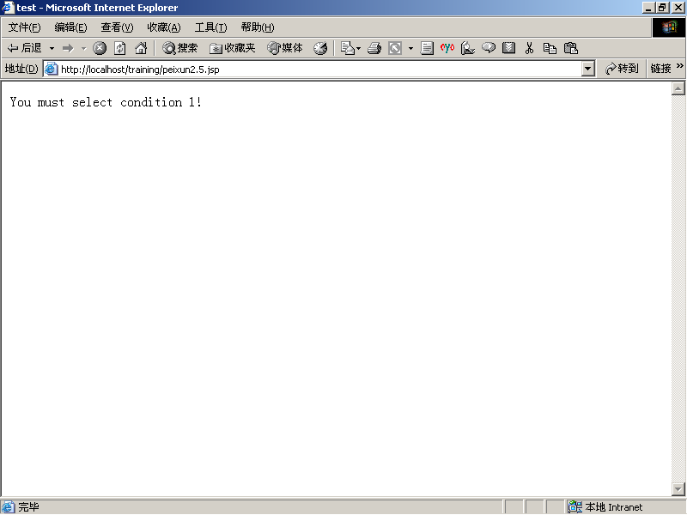
脚本段执行结果

Slide 40
包含指令
include指令：向当前页中插入一个静态文件的内容。
JSP 语法格式如下：
<%@ include file="relativeURL" %> 或
<%@ include file="相对位置" %>

Slide 41
包含指令
<html>
<head>
<title>test</title>
</head>
<body bgcolor="white">
<font color="blue">
The current date and time are
<%@ include file=“date.jsp" %>
</font>
</body>
</html>

Slide 42
“date.jsp”
<%@ page import="java.util.*" %>
<%=(new java.util.Date() ).toLocaleString() %>

Slide 43
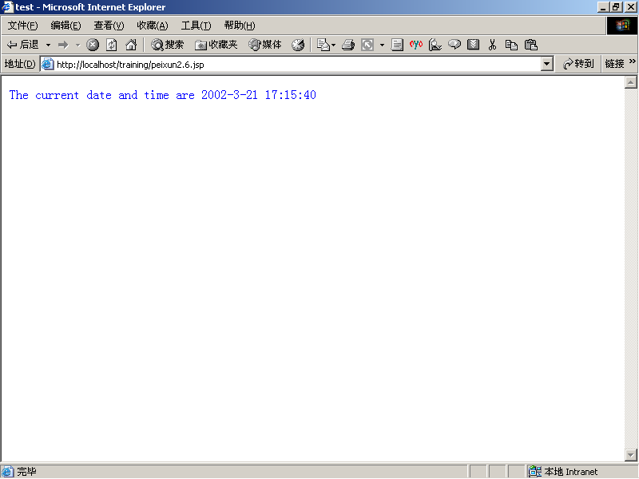
包含指令

Slide 44
Page指令
“Page”指令用于定义JSP文件中的全局属性。
JSP 语法格式如下：
<%@ page
[ language="java" ]
[ extends="package.class" ]
[import="{package.class | package.*},..." ]
[ session="true | false" ]
[ buffer="none | 8kb | sizekb" ]

Slide 45
Page指令
[ autoFlush="true | false" ]
[ isThreadSafe="true | false" ]
[ info="text" ]
[ errorPage="relativeURL" ]
[ contentType="mimeType
[;charset=characterSet]" | "text/html
; charset=ISO-8859-1" ]
[ isErrorPage="true | false" ]
%>

Slide 46
Page指令
属性：
1．language="java"
声明脚本语言的种类，目前只能用"java" 。
2.import="{package.class | package.* },..."
需要导入的Java包的列表，这些包作用于程序段，表达式，以及声明。下面的包在JSP编译时已经导入了，所以就不需要再指明了：
java.lang.* javax.servlet.* javax.servlet.jsp.* javax.servlet.http.*

Slide 47
3．errorPage="relativeURL"
设置处理异常事件的JSP文件。
4．isErrorPage="true | false"
设置此页是否为出错页，如果被设置为true,你就能使用exception对象

Slide 48
page指令详说
“<%@ page %>”指令作用于整个JSP页面，同样包括静态的包含文件。但是“<%@ page %>”指令不能作用于动态的包含文件，比如 “<jsp:include>”。
可以在一个页面中用上多个“<%@ page %>”指令，但是其中的属性只能用一次，不过也有例外，那就是import属性。因为import属性和Java中的import语句类似(参照Java Language，import语句引入得是Java语言中的类)，所以此属性就能多用几次。
无论把“<%@ page %>”指令放在JSP的文件的哪个地方，它的作用范围都是整个JSP页面。不过，为了JSP程序的可读性，以及好的编程习惯，最好还是把它放在JSP文件的顶部。

Slide 49
page指令
<%@ page import="java.util.*, java.lang.*" %>
<%@ page buffer="24kb" autoFlush="false" %>
<%@ page errorPage="error.jsp" %>
<html>
<head>
<title>test3</title>
</head>
<body>
Test for using 'Page'.
</body>
</html>

Slide 50

page指令例子运行结果

Slide 51
taglib指令
JSP语法
<%@ taglib uri="URIToTagLibrary" prefix="tagPrefix" %>
用于引入定制标签库

Slide 52
taglib指令
属性
1．uri="URIToTagLibrary"
Uniform Resource Identifier (URI)根据标签的前缀对自定义的标签进行唯一的命名，URI可以是以下的内容：
  Uniform Resource Locator (URL), 由 RFC 2396 定义
  Uniform Resource Name (URN), 由 RFC 2396定义
  一个相对或绝对的路径
  可以是标签库描述文件

Slide 53
2．prefix="tagPrefix"
  表示标签在JSP中的名称。
  在自定义标签之前的前缀，比如，在<public:loop>中的public，如果这里不写public，那么这就是不合法的。请不要用jsp, jspx, java, javax, servlet, sun, 和sunw做为你的前缀，这些已被Sun公司声明保留。

Slide 54
Tablib指令
<%@ taglib uri="http://www.jspcentral.com/tags" prefix="public" %>
<html>
<head>
<title>test</title>
</head>
<body>
<public:loop>
<%-- 执行代码 --%>
</public:loop>
</body>
</html>

Slide 55
<jsp:forward>
JSP 语法格式如下：
1．<jsp:forward page={"relativeURL" | "<%= expression %>"} />
2．<jsp:forward page={"relativeURL" | "<%= expression %>"} >
<jsp:param name="parameterName" value="{parameterValue | <%= expression %>}" />
[<jsp:param … />]
</jsp:forward>
（“[<jsp:param … />]”指可以有多个“<jsp:param/>”标记。）

Slide 56
属性：
1、page="{relativeURL | <%= expression %>}"
这里是一个表达式或是一个字符串用于说明你将要定向的文件或URL。这个文件可以是JSP,程序段，或者其它能够处理request对象的文件(如asp,cgi,php)。

Slide 57
2．<jsp:param name="parameterName" value="{parameterValue | <%= expression %>}" />
向一个动态文件发送一个或多个参数，这个文件必须是动态文件。如果想传递多个参数，可以在一个JSP文件中使用多个“<jsp:param>”；“name”指定参数名，“value”指定参数值。

Slide 58
注意
“<jsp:forward>”标签从一个JSP文件向另一个文件传递一个包含用户请求的request对象。“<jsp:forward>”标签以后的代码，将不能执行。

Slide 59
<jsp:forward>例子）
<%@ page contentType="text/html;charset=gb2312" %>
<html>
<head>
<title>test</title>
</head>
<body>
<jsp:forward page="forwardTo.jsp">
<jsp:param name="userName" value="riso"/>
</jsp:forward>
</body>
</html>

Slide 60
forwardTo.jsp
<%@ page contentType="text/html;charset=gb2312" %>
<!--forwardTo.jsp-->
<%
String useName=request.getParameter("userName");
String outStr= "谢谢光临！";
outStr+=useName;
out.println(outStr);
%>

Slide 61
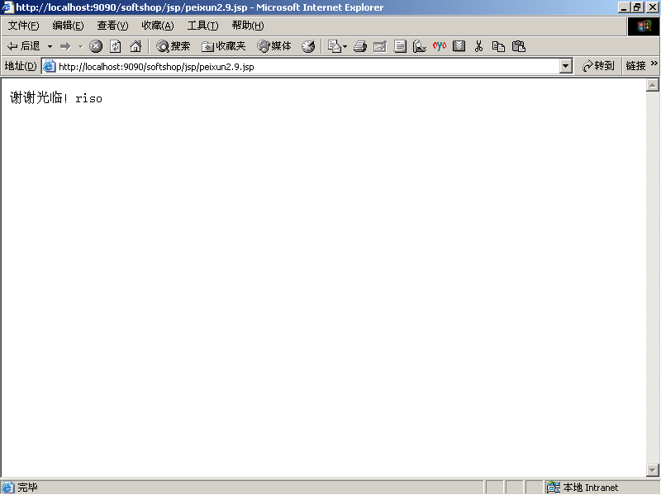
运行结果（TOMCAT）

Slide 62
<jsp:include>
包含一个静态或动态文件.
JSP 语法格式如下：
1．<jsp:include page="{relativeURL | <%=expression%>}" flush="true" />
2．<jsp:include page="{relativeURL | <%=expression %>}" flush="true" >
<jsp:param name="parameterName" value="{parameterValue | <%= expression %>}" />
[<jsp:param …/>]
</jsp:include>
（“[<jsp:param … />]”指可以有多个“<jsp:param/>”标记。）

Slide 63
<jsp:include>的属性
1．page="{relativeURL | <%=expression %>}"
参数为一相对路径，或者是代表相对路径的表达式。
2．flush="true"
这里必须使用flush="true"，不能使用false值。而缺省值为false 。

Slide 64
3．<jsp:param name="parameterName" value="{parameterValue | <%= expression %> }" />
“<jsp:param>”用来传递一个或多个参数到指定的动态文件，能在一个页面中使用多个“<jsp:param>”来传递多个参数，

Slide 65
<jsp:include> 例子
<html>
<head>
<title>ex_includ.jsp</title>
</head>
<body>
<jsp:include page”example.jsp" flush="true" >
<jsp:param name="User" value="HiFi King" />
</jsp:include>
</body>
</html>

Slide 66
example.jsp
<%
String username;
username=request.getParameter("User");
out.println("Username is "+username+"<br>");
%>

Slide 67
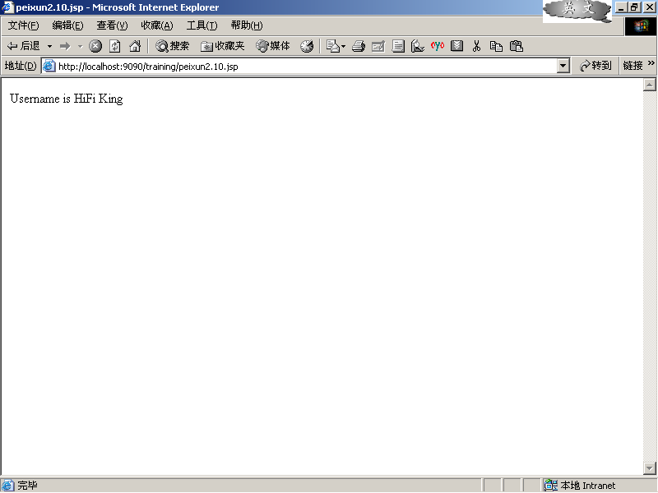
<jsp:include>运行结果TOMCAT）

Slide 68
<jsp:plugin>
使用“<jsp:plugin>”插入一个applet或Bean，必要的话还要下载一个Java插件用于执行它。
JSP 语法格式如下：
<jsp:plugin
type="bean | applet"
code="classFileName"
codebase="classFileDirectoryName"

Slide 69
[ name="instanceName" ]
[ archive="URIToArchive, ..." ]
[ align="bottom | top | middle | left | right" ]
[ height="displayPixels" ]
[ width="displayPixels" ]
[ hspace="leftRightPixels" ]
[ vspace="topBottomPixels" ]
[ jreversion="JREVersionNumber | 1.1" ]
[ nspluginurl="URLToPlugin" ]
[ iepluginurl="URLToPlugin" ] >

Slide 70
[ <jsp:params>
[ <jsp:param name="parameterName"
value="{parameterValue | <%= expression %>}" /> ]+
</jsp:params> ]
[ <jsp:fallback> text message for user </jsp:fallback> ]
</jsp:plugin>

Slide 71
<jsp:plugin>属性
1．type="bean | applet"
将被执行的插件对象的类型，你必须得指定这个是Bean还是applet,因为这个属性没有缺省值。
2．code="classFileName"
将会被Java插件执行的Java Class的名字，必须以.class结尾。这个文件必须存在于codebase属性指定的目录中。

Slide 72
3．codebase="classFileDirectoryName"
将会被执行的Java Class文件的目录（或者是路径），如果你没有提供此属性，那么使用<jsp:plugin>的jsp文件的目录将会被使用。
4．name="instanceName"
这个Bean或applet实例的名字，它将会在Jsp其它的地方调用。

Slide 73
<jsp:plugin>例子
<jsp:plugin type=applet code="MediaPlay.class" codebase="../classes">
<jsp:params>
<jsp:param name="way" value="Hall" />
</jsp:params>
<jsp:fallback>
<p>Unable to load applet</p>
</jsp:fallback>
</jsp:plugin>

Slide 74
<jsp:useBean>
创建一个Bean实例并指定它的名字和作用范围。
JSP 语法格式如下：
<jsp:useBean
id="beanInstanceName"
scope="page | request | session | application"
{
class="package.class" |

Slide 75
type="package.class" |
class="package.class" type="package.class" |
beanName="{package.class | <%= expression %>}"
type="package.class"
}
{
/> |
> other elements </jsp:useBean>
}

Slide 76
属性以及用法
1．id="beanInstanceName"
在所定义的范围中确认Bean的变量，使之能在后面的程序中使用此变量名来分辨不同的Bean ，这个变量名对大小写敏感，必须符合所使用的脚本语言的规定，这个规定在Java Language 规范已经写明。如果Bean已经在别的“<jsp:useBean>”标记中创建，则当使用这个已经创建过Bean时，id的值必须与原来的那个id值一致；否则则意味着创建了同一个类的两个不同的对象。

Slide 77
2．scope="page | request | session | application"
Bean存在的范围以及id变量名的有效范围。缺省值是page，以下是详细说明：
  page - 能在包含“<jsp:useBean>”元素的JSP文件以及此文件中的所有静态包含文件中使用这个Bean,直到页面执行完毕向客户端发回响应或转到另一个文件为止。

Slide 78
request - 在任何执行相同请求的Jsp文件中使用这个Bean，直到页面执行完毕向客户端发回响应或转到另一个文件为止。能够使用Request对象访问这个Bean,比如request.getAttribute(beanInstanceName)。
session - 从创建Bean开始，就能在任何使用相同session的jsp文件中使用这个Bean。这个Bean存在于整个Session生存周期内，任何在分享此Session的Jsp文件都能使用同一Bean。注意在创建这个Bean的Jsp文件中“<% @ page %>”指令中必须指定“session="true"”。

Slide 79
application - 从创建Bean开始，就能在任何使用相同application的Jsp文件中使用Bean。这个Bean存在于整个application生存周期内，任何在分享此application的Jsp文件都能使用同一Bean.

Slide 80
3．class="package.class"
  使用new关键字以及class构造器从一个class中实例化一个bean。这个class不能是抽象的，必须有一个公用的，没有参数的构造器。这个package的名字区别大小写。
4．type="package.class"
  如果这个Bean已经在指定的范围中存在，那么赋予这个Bean一个新的数据开库类型 。如果使用type属性的同时没有使用class或beanName，Bean将不会被实例化。注意package和class的名称区分大小写。

Slide 81
5．beanName="{package.class | <%= expression %>}" type="package.class"
  使用java.beans.Beans.instantiate方法来从一个class或串行化的模板中实例化一个Bean，同时指定Bean的类型。 Beans.instantiate方法将检查此名称是否表示一个类或一个串行化模板。如果这个Bean是被串行化的，那么Beans.instantiate方法将通过使用一个类装载器读取串行化格式（类似package.class.ser）。

Slide 82
beanName可以是package和class，也可以是表达式，它的值会传给Beans.instantiate方法。type的值可以和Bean相同，也可以是它的基类，或者是它所实现的接口。 package和 class 名字区分大小写。

Slide 83
<jsp:getProperty>
JSP 语法格式如下：
<jsp:getProperty name="beanInstanceName" property="propertyName" />
属性：
1．name="beanInstanceName"
bean的名字，由<jsp:useBean>指定。
2．property="propertyName"
所指定的Bean的属性名。

Slide 84
<jsp:getProperty>例子
<html>
//声明引用的bean
<jsp:useBean id="calendar" scope="page" class="employee.Calendar" />
<head>
<title>test</title>
</head>
<body>
Calendar of <jsp:getProperty name="calendar" property="username" />
</body>
</html>

Slide 85
<jsp:setProperty>
设置Bean的属性值.
JSP 语法格式如下：
<jsp:setProperty
name="beanInstanceName"
{
property= "*" |
property="propertyName" [ param="parameterName" ] |
property="propertyName" value="{string | <%= expression %>}"
}
/>

Slide 86
属性
1．name="beanInstanceName"
  表示已经在“<jsp:useBean>”中创建的Bean实例的名字。
2．property="*"
  储存用户在jsp输入的所有值，用于匹配Bean中的属性。

Slide 87
3．property="propertyName" [ param="parameterName" ]
  用一个参数值来指定Bean中的一个属性值，一般情况下是从request对象中获得的。其中property指定Bean的属性名，param指定request中的参数名。

Slide 88
4．property="propertyName" value="{string | <%= expression %>}"
  使用指定的值来设定Bean属性。这个值可以是字符串，也可以是表达式。如果这个字符串，那么它就会被转换成Bean属性的类型（转换方法见表4.1）。如果是一个表达式，那么它的类型就必须和将要设定的属性值的类型一致。
  如果参数值为空值，那么对应的属性值也不会被设定。此外，不能在同一个“<jsp:setProperty>”中同时使用param和value参数 。

Slide 89
例：//建立类rmg.student
package rmg;
public class student {
private long classNo;
private String name;
private int age;
private boolean sexy;
public student() { //构造函数
classNo=970431;
name="ZZZl";
age=34;
sexy=true;
}

Slide 90
public long getClassNo() {
return classNo;
}
public void setClassNo(long no) {
this.classNo=no;
}
public String getName() {
return name;
}
public void setName(String name) {
this.name=name;
}

Slide 91
public int getAge() {
return age;
}
public void setAge(int age) {
this.age=age;
}
public boolean getSexy() {
return sexy;
}
public void setSexy(boolean sexy) {
this.sexy=sexy;
}
}

Slide 92
<%--JavaBean.jsp文件，理解useBean动作的scope作用范围 --%>
<html>
<body>
<%-- 引用自己编写的javaBean生成的bean组件 --%>
<jsp:useBean id="student" scope="application" class="rmg.student" />
<%=student.getname()%><br>
<% student.setname("cong"); %>
<%-- 用getProperty动作来返回bean组件的属性值 --%>
<jsp:getProperty name="student" property="classNo" /> <br>
<jsp:getProperty name="student" property="name" /> <br>
<jsp:getProperty name="student" property="age" /> <br>
<jsp:getProperty name="student" property="sexy" /> <br>
<%-- 取属性值 --%>
<%=student.getClassNo() %> <br>
<%=student.getName() %> <br>
<%=student.getAge() %> <br>
<%=student.getSexy() %> <br>

Slide 93
<%--引用Java类库中生成的bean组件 --%>
<jsp:useBean id="date" scope="session" class="java.util.Date" />
<%=date%><br>
</body>
</html>

Slide 94
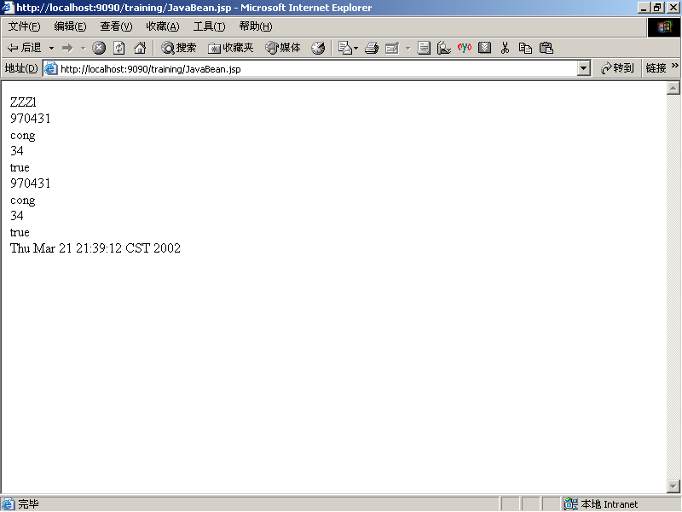
第一次运行结果

Slide 95

以后运行结果
第一行发生变化

Slide 96
测试session作用域
<%--JavaBean1.jsp文件，理解useBean动作的scope作用范围-->
<%@ page contentType="text/html;charset=gb2312" %>
<html>
<body>
<%-- 引用自己编写的javaBean生成的bean组件 --%>
<jsp:useBean id="student" scope="session" class="rmg.student" />
<!-- 用setProperty动作设定bean组件的属性值-->
<jsp:setProperty name="student" property="classNo" value="000001"/>
<jsp:setProperty name="student" property="name" value="wanglan"/>
<jsp:setProperty name="student" property="age" value="22"/>
<jsp:setProperty name="student" property="sexy" value="true"/>

Slide 97
<%-- 取属性值 --%>
<%=student.getClassNo() %> <br>
<%=student.getName() %> <br>
<%=student.getAge() %> <br>
<%=student.getSexy() %> <br>
<!--用JSP类属性设定bean组件的属性值-->
<%student.setClassNo(000002); %>
<%student.setName("John"); %>
<%student.setAge(26); %>
<%student.setSexy(false); %>
<br>
<%=student.getClassNo() %> <br>
<%=student.getName() %> <br>
<%=student.getAge() %> <br>
<%=student.getSexy() %> <br>
</body>
</html>

Slide 98
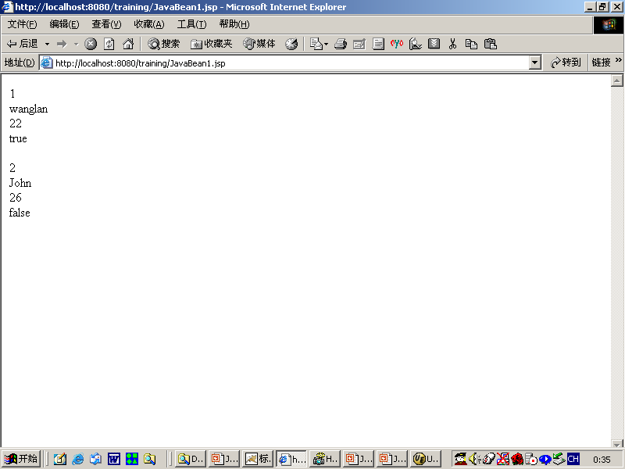
运行结果

Slide 99
JSP内置对象
JSP 有以下九种内置对象，包括：
·request，请求对象
·response，响应对象
·pageContext，页面上下文对象
·session，会话对象
·application，应用程序对象
·out，输出对象
·config，配置对象
·page，页面对象
·exception，例外对象

Slide 100
重点介绍
request，请求对象
session，会话对象
application，应用程序对象

Slide 101
综述
有几种对象看起来和ASP的内置对象差不多，功能也类似，这是因为这些内置对象的构建基础是标准化的HTTP协议。如果使用过ASP，又对Java有一定的了解的话，那么对这几种JSP内置对象的使用应该能迅速掌握。需要注意的问题是对象名的写法，包括这些对象方法的调用时也要书写正确，因为Java语言本身是大小写敏感的。

Slide 102
从本质上讲，JSP的这些内置对象其实都是由特定的Java类所产生的，在服务器运行时根据情况自动生成，所以如果你有较好的Java基础，可以参考相应的类说明，表3.1给出了他们的对应关系。更进一步的讲解将会在讲解Servlet的一章中展开，如果你的Java基础不太好，可以先熟悉在这一章里所介绍的各种方法的使用。

Slide 103
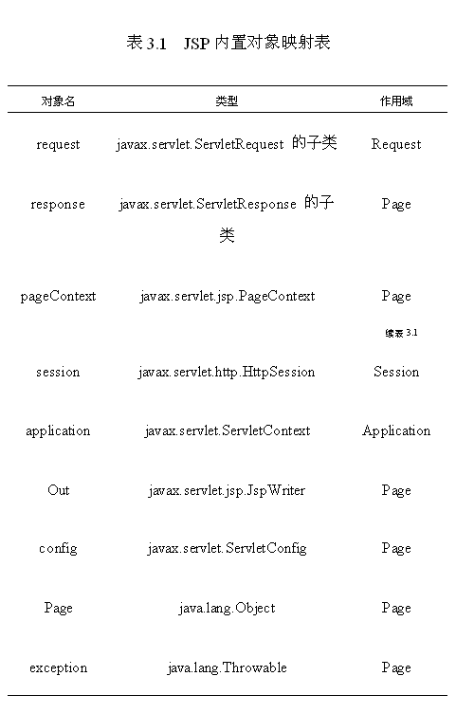

Slide 104
request和response
“request” 对象代表的是来自客户端的请求，例如我们在FORM表单中填写的信息等，是最常用的对象。关于它的方法使用较多的是getParameter、getParameterNames和getParameterValues，通过调用这几个方法来获取请求对象中所包含的参数的值
“response” 对象代表的是对客户端的响应，也就是说可以通过“response”对象来组织发送到客户端的数据。但是由于组织方式比较底层，所以不建议普通读者使用，需要向客户端发送文字时直接使用“out” 对象即可。

Slide 105
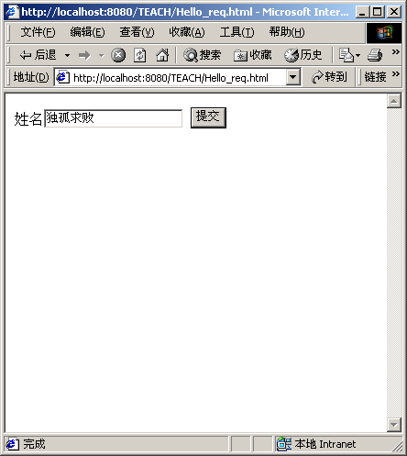
request对象示例
<html><body>
<form action="./Hello_req.jsp">
姓名<input type="text" name="UserName">
<input type="submit" value="提交">
</form>
</body></html>

Slide 106
request对象示例（Hello_req.jsp
<%@ page contentType="text/html;gb2312" %>
<%@ page import="java.util.*" %>
<HTML>
<BODY>
你好,
<%! String Name;%>
<%
Name=request.getParameter("UserName");
%>
<%=Name%>,
今天是
<%
Date today=new Date();
%>
<%=today.getDate()%>号，星期<%=today.getDay()%>
</BODY>
</HTML>

Slide 107
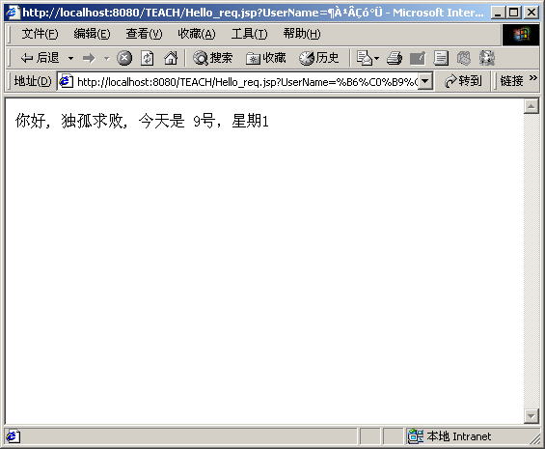
request对象示例（输出结果）
<HTML>
<BODY>
你好,
独孤求败,
今天是
9号，星期1
</BODY>
</HTML>

Slide 108
pageContext
“pageContext” 对象直译时可以称作“页面上下文”对象，代表的是当前页面运行的一些属性，常用的方法包括findAttribute、getAttribute、getAttributesScope和getAttributeNamesInScope，一般情况下“pageContext” 对象用到得也不是很多，只有在项目所面临的情况比较复杂的情况下，才会利用到页面属性来辅助处理。

Slide 109
session对象
“session” 对象代表服务器与客户端所建立的会话，当需要在不同的JSP页面中保留客户信息的情况下使用，比如在线购物、客户轨迹跟踪等。“session” 对象建立在cookie的基础上，所以使用时应注意判断一下客户端是否打开了cookie。常用的方法包括getId、 getValue、 getValueNames和putValue等。

Slide 110
session对象
概要
  HTTP是无状态（stateless）协议；
  Web Server 对每一个客户端请求都没有历史记忆；
  Session用来保存客户端状态信息；
  由Web Server 写入；
  存于客户端；
  客户端的每次访问都把上次的session记录传递给Web Server；
  Web Server读取客户端提交的session来获取客户端的状态信息；

Slide 111
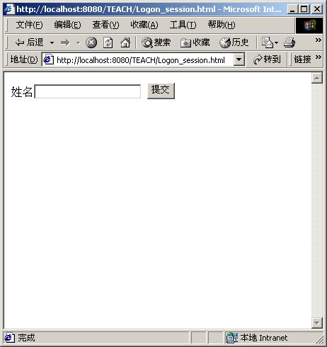
session对象示例(Form表单—Logon_session.html)
<html><body>
<form action="./Logon_session.jsp">
姓名<input type="text" name="UserName">
<input type="submit" value="提交">
</form>
</body></html>

Slide 112
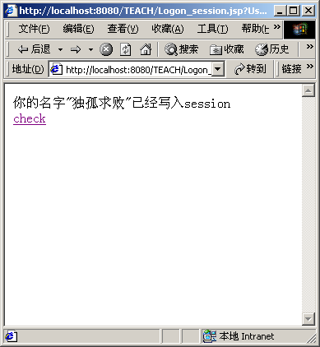
session对象示例Logon_session.jsp
<%@page contentType="text/html;gb2312" %>
<%@page import="java.util.*" %>
<HTML>
<BODY>
<%
String Name=request.getParameter("UserName");
session.putValue("LogName", Name);
%>
你的名字"<%=Name%>"已经写入session
<br>
<a href='./check_session.jsp'>check</a>
</BODY>
</HTML>

Slide 113
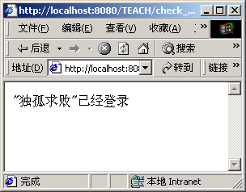
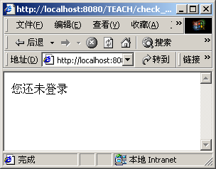
session对象示例Check_session.jsp)
<%@page contentType="text/html;gb2312" %>
<HTML><BODY>
<%
String yourName=(String)session.getValue("LogName");
if (yourName= =null)
{
%>您还未登录
<%
}else
{
%>
"<%=yourName%>"已经登录
<%
}
%>
</BODY></HTML>

Slide 114
application对象
“application” 对象负责提供应用程序在服务器中运行时的一些全局信息，常用的方法有getMimeType和getRealPath等。

Slide 115
out
“out” 对象代表了向客户端发送数据的对象，与“response” 对象不同，通过“out” 对象发送的内容将是浏览器需要显示的内容，是文本一级的，可以通过“out” 对象直接向客户端写一个由程序动态生成HTML文件。常用的方法除了pirnt和println之外，还包括clear、clearBuffer、flush、getBufferSize和getRemaining，这是因为“out” 对象内部包含了一个缓冲区，所以需要一些对缓冲区进行操作的方法。

Slide 116
config、 page、 exception
“config” 对象提供一些配置信息，常用的方法有getInitParameter和getInitParameterNames，以获得Servlet初始化时的参数。
“page” 对象代表了正在运行的由JSP文件产生的类对象，不建议一般读者使用。
“exception” 对象则代表了JSP文件运行时所产生的例外对象，此对象不能在一般JSP文件中直接使用，而只能在使用了“<%@ page isErrorPage="true "%>”的JSP文件中使用

Slide 117
request请求对象
1．getAttribute
原型：public java.lang.Object getAttribute(java.lang.String name)
说明：以对象的形式返回特定名称的属性值。这个方法允许Servlet引擎给出一个客户请求的特定信息。 （ Servlet为服务器端小程序，所有JSP页面都事先翻译成Servlet后才执行）

Slide 118
request请求对象
如果所给名称的属性不存在将返回空值。
属性名应该遵循和包命名方式同样的约定，不要采用如“java.*”、“ javax.*”及 “sun.*”.这样的命名。
参数：name 一个标示属性名的字符串
返回值：一个包含属性值的对象，当属性不存在是为空。

Slide 119
request对象使用示例（ peixun2.11.jsp ）
<%@ page contentType="text/html;charset=gb2312" %>
<html>
<head>
<title>request</title>
</head>
<body>
<form method="POST" action="post.jsp">
<p align="center">用户登录
<p align="center">
用户名：<input type="text" name="User" size="20">&nbsp;&nbsp;&nbsp;&nbsp;
密码：<input type="password" name="pwd" size="20"><br> <br>

Slide 120
浏览器类型: <input type="radio" name="radio" value="ie" checked >IE &nbsp;&nbsp;
<input type="radio" name="radio" value="ns">Netscape <br>
资料选项：
<input type="checkbox" name="check1" value="ON" checked>标题
<input type="checkbox" name="check2" value="ON">详细
<input type="hidden" name="hidden" value="transPara">
</p><p align="center">
<input type="submit" value=" 提交">
<input type="reset" value="全部重写"></p>
</form>
</body>
</html>

Slide 121
Post.jsp代码
<%@ page contentType="text/html;charset=gb2312"%>
<html>
<head><title>test</title></head>
<body>
<%
out.println("用户名："+request.getParameter("User")+"<br>");
out.println("密码："+request.getParameter("pwd")+"<br>");
out.println("浏览器："+request.getParameter("radio")+"<br>");
out.println("标题："+request.getParameter("check1")+"<br>");
out.println("详细："+request.getParameter("check2")+"<br>");
out.println("隐含："+request.getParameter("hidden")+"<br>");
out.println("getContentLength()="+request.getContentLength()+"<br>");

Slide 122
out.println("getContentType()="+request.getContentType()+"<br>");
out.println("getRequestURI()="+request.getRequestURI()+"<br>");
out.println("getServerPort()="+request.getServerPort()+"<br>");
out.println("getServerName()="+request.getServerName()+"<br>");
out.println("getProtocol()="+request.getProtocol()+"<br>");
out.println("getRemoteAddr()="+request.getRemoteAddr()+"<br>");
out.println("getHeaderNames()="+request.getHeaderNames()+"<br>");
out.println("getMethod()="+request.getMethod()+"<br>");
out.println("getServletPath()="+request.getServletPath()+"<br>");
out.println("isRequestedSessionIdValid()="+request.isRequestedSessionIdValid()+
"<br>");
%>
</body>
</html>

Slide 123
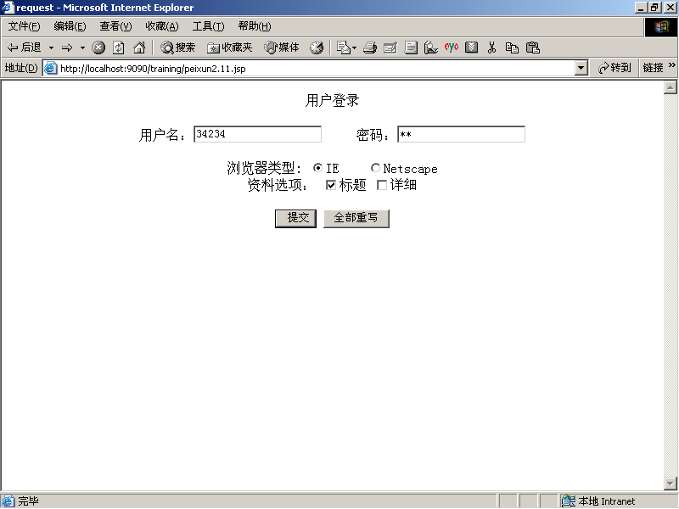
运行结果

Slide 124
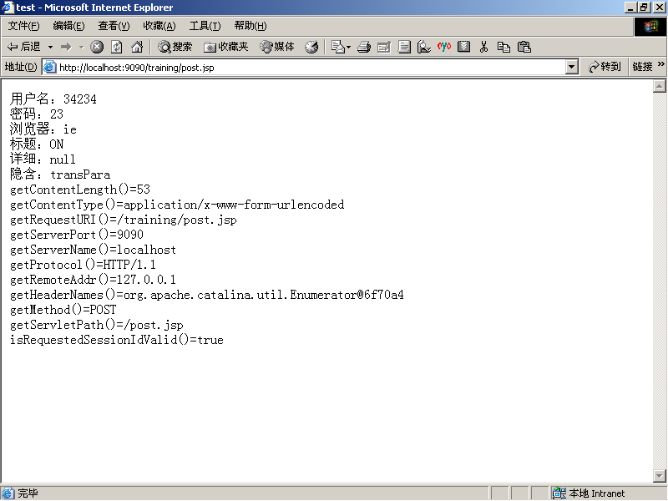

Slide 125
session对象示例
<%--session对象示例，peixun2.12.jsp文件代码--%>
<%@ page contentType="text/html;charset=gb2312"%>
<html>
<head><title>session</title></head>
<body>
<form method="post" action="post1.jsp">
请输入您的姓名：
<input type="text" name="username">
<input type="submit" value="submit">
</form >
</body>
</html>

Slide 126
post1.jsp
<%@ page contentType="text/html;charset=gb2312"%>
<html>
<head><title>post.jsp</title></head>
<body>
<%@ page language="java" %>
<%! String name=""; %>
<p>
<%
name = request.getParameter("username");
//将username存入session
session.putValue("username", name);
%>
您的姓名是：<%=name%>
<p><form method="post" action="post11.jsp">
您最喜欢的娱乐是：
<input type="text" name="amuse">
<input type="submit" value="submit"> </p>
</form>
</body>
</html>

Slide 127
post11.jsp
<%@ page contentType="text/html;charset=gb2312"%>
<html>
<head><title>post1.jsp</title></head>
<body>
<%@ page language="java"%>
<%! String amuse=""; %>
<%
amuse=request.getParameter("amuse");
String user=(String)session.getValue("username");
%>
您的姓名是： <%=user%>
您喜欢的娱乐是： <%=amuse%>
</body>
</html>

Slide 128
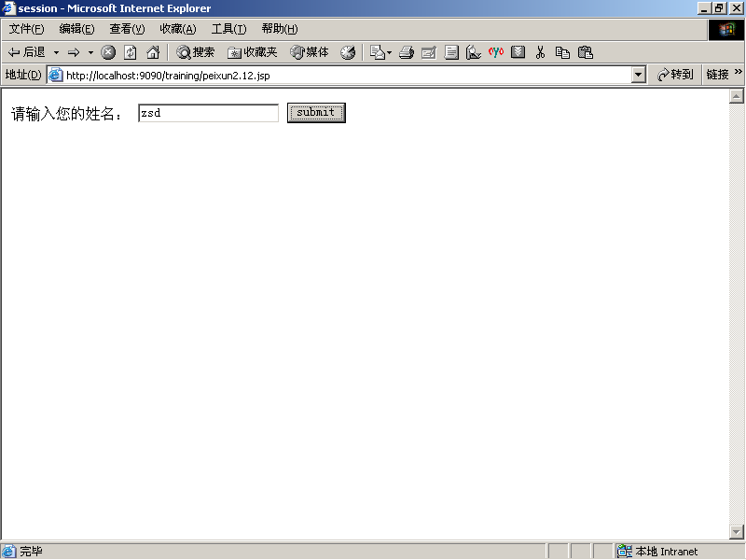
运行结果

Slide 129
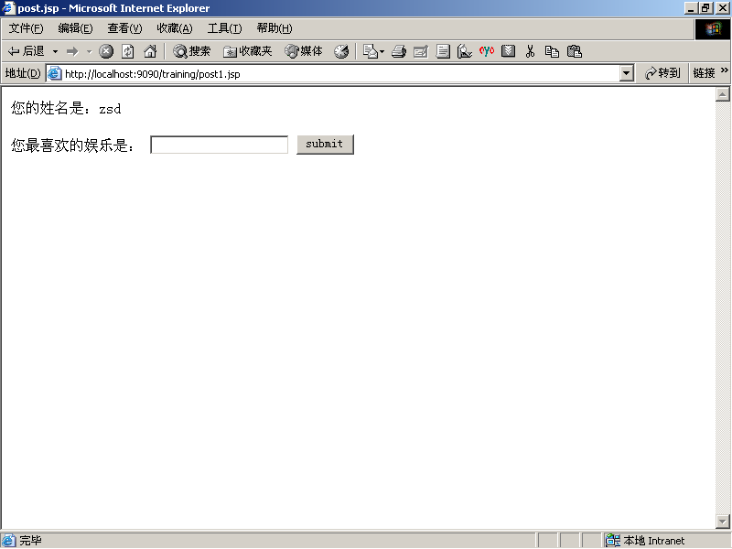
提交后

Slide 130
输入值

Slide 131
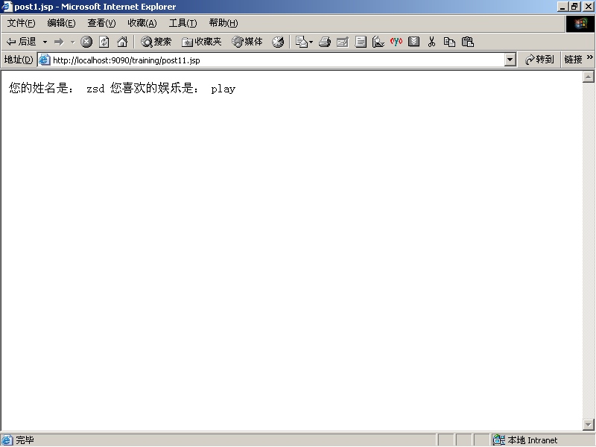
再次提交（保存名字）

Slide 132
application对象运行示例
<%--application对象示例，peixun2.13.jsp文件代码--%>
<%@ page contentType="text/html;charset=gb2312"%>
<html>
<head><title>application</title><head>
<body>
<% out.println("Java Servlet API Version "+application.getMajorVersion()
+"."+application.getMinorVersion()+"<br>");
out.println("peixun2.13.jsp's MIME type is:"+application.getMimeType("peixun2.13.jsp")
+"<br>");
out.println("URL of 'peixun2.13.jsp' is: "+application.getResource(“/peixun2.13.jsp")+"<br>");
out.println("getServerInfo()="+application.getServerInfo()+"<br>");
out.println(application.getRealPath(" "));
application.log("Add a Record to log_file"); %>
</body>
</html>

Slide 133
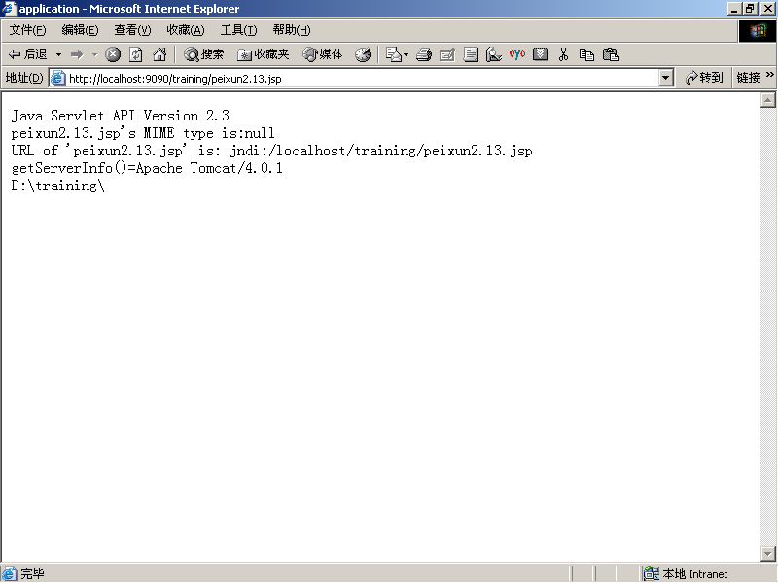
运行结果

Slide 134
application对象实现网页计数器
<%--用application对象实现网页计数器peixun2.14.jsp文件代码--%>
<%@ page contentType="text/html;charset=gb2312"%>
<html>
<head><title>网页计数器</title><head>
<body>
<% if (application.getAttribute("counter")==null)
application.setAttribute("counter","1");
else{
String strnum=null;
strnum=application.getAttribute("counter").toString();
int icount=0;
icount=Integer.valueOf(strnum).intValue();
icount++;
application.setAttribute("counter",Integer.toString(icount));
} %>
您是第<%=application.getAttribute("counter")%>位访问者！
</body>
</html>

Slide 135

运行结果(第一次访问)

Slide 136

刷新一次

Slide 137
exception对象示例
<%--exception对象示例，ErrorPage.jsp文件代码--%>
<%@ page contentType="text/html;charset=gb2312"%>
<%@ page isErrorPage="true" %>
<html>
<body bgcolor="#ffffc0">
<h1>Error page login</h1>
<br>An error occured in the bean. Error Message is: <br>
<%= exception.getMessage() %><br>
<%= exception.toString()%><br>
</body>
</html>

Slide 138
内置对象小结
全面介绍了JSP的几种内置对象。熟练使用这些内置对象是开发JSP应用程序的基本要求，尤其是对于request、session和application对象更是必须要掌握的。
会使用对象所具有的方法，能熟练使用每一种对象的几种常用方法。

Slide 139
JSP与客户机的交互
从表单中获得参数
返回参数
表单的服务器端确认

Slide 140
从表单中获得参数
JSP通过request内置对象获取表单信息
用不同的方法获取不同种类的信息
获取参数的主要方法：
  getParameter() 获取参数的值
  getParameterNames() 获取参数的名称
  getParameterValues() 获取多个值

Slide 141
getParameter()
可以获得文本框、文本区域、单选、多选的值
表单中各元素的NAME属性是它的唯一标识，用它获取参数。
参考peixun2.11.jsp及post.jso
<input type="text" name="User" >
request.getParameter("User");

Slide 142
向客户端输出
使用内置对象out
  out.println(content)
使用“=”
  <%= content% >
参看peixun2.11.jsp和post.jsp
out.println("用户名：" +User+"<br>");
参看peixun2.14.jsp
您是第<%=application.getAttribute("counter")%>位访问者！

Slide 143
表单的服务器端确认
在客户端不能用JSP进行确认
分工：数据处理在服务器端
实效性：客户端得到服务器确认后表明数据已经到达服务器
客户端兼容性好
缺点：加大服务器负载和用户等待时间

Slide 144
服务器端确认方法
采用Java类对表单数据进行复杂的检查
采用JSP进行确认

Slide 145
服务器端确认的例子
<%--服务器端确认例子，peixun2.18.jsp文件代码--%>
<%@ page contentType="text/html;charset=gb2312"%>
<html>
<head><title>服务器端确认</title><head>
<body>
<form method="POST" name="frm1" action="loginAction.jsp">
<p align="center">用户登录
<p align="center">
用户名：<input type="text" name="name" size="20">&nbsp;&nbsp;&nbsp;&nbsp;
密码：<input type="password" name="pwd" size="20"><br> <br>
<input type="submit" value=" 提交">
<input type="reset" value="全部重写"></p>
</form>
</body>
</html>

Slide 146
loginAction.jsp
<%--服务器端确认例子，loginAction.jsp确认表单文件代码--%>
<%@ page contentType="text/html;charset=gb2312"%>
<html>
<head><title>确认JSP</title></head>
<body>
<%
String name=request.getParameter("name");
String pwd=request.getParameter("pwd");
if((name!=null)&&(!name.equals("")))
{
name=new String(name.getBytes("ISO8859_1"), "gb2312");
out.println("用户名：" +name+"<br>");
out.println("密码："+pwd+"<br>");
}
else{
%>

Slide 147
<p align="center">用户名不能为空</p><br><br>
<form method="POST" name="frm1" action="loginAction.jsp">
<p align="center">用户登录
<p align="center">
用户名：<input type="text" name="name" size="20" value="<%=name%>">
&nbsp;&nbsp;&nbsp;&nbsp;
密码：<input type="password" name="pwd" size="20" value="<%=pwd%>"><br> <br>
<input type="submit" value=" 提交">
<input type="reset" value="全部重写"></p>
</form>
<%}%>
</body>
</html>

Slide 148
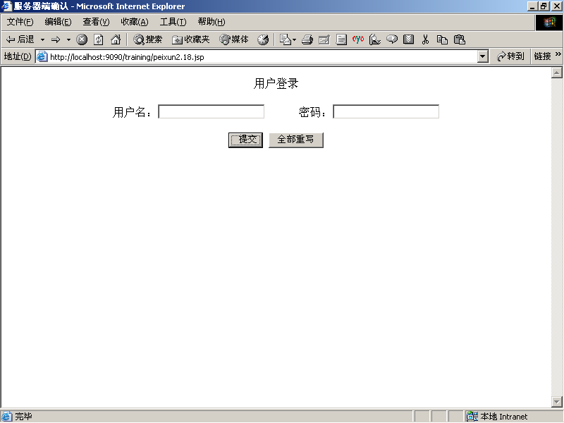
运行结果（TOMCAT）

Slide 149
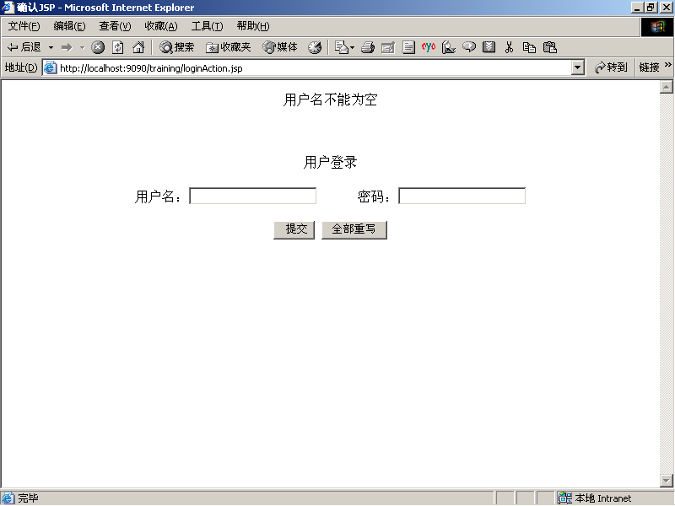
(未输入姓名)直接提交

Slide 150
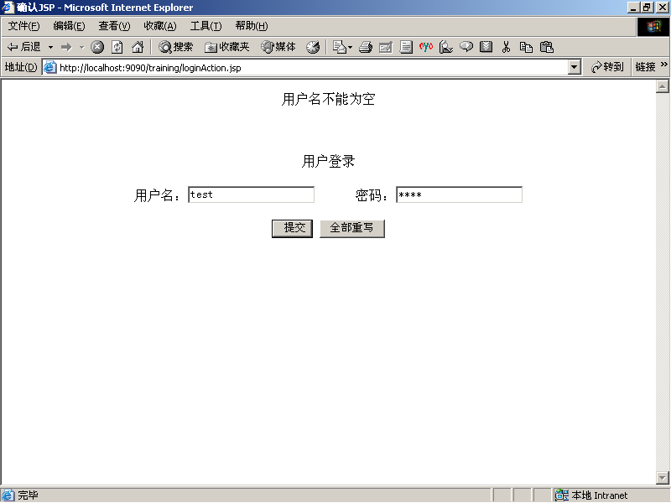
输入用户名

Slide 151
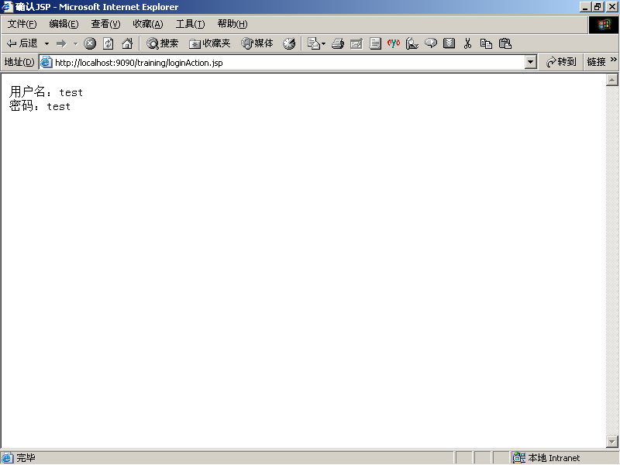
输入用户名后提交

Slide 152
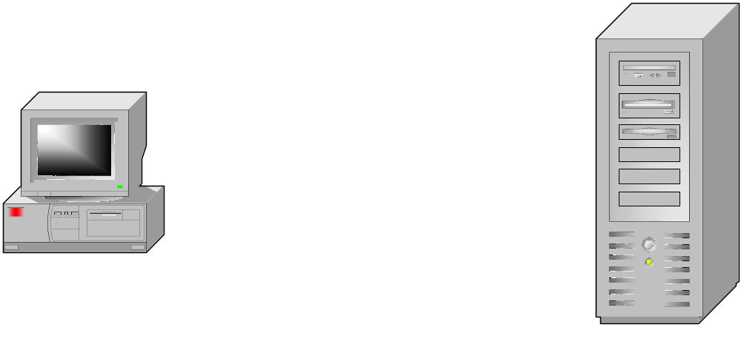
JSP的汉字问题的原理
客户端和服务器用gb2312
HTTP传输编码用ISO8859_1
服务器需要指示客户端文档的编码方式
ISO8859_1
ISO8859_1
gb2312
gb2312

Slide 153
JSP的汉字问题出现环节
客户端显示文档时的编码方式（由服务器中的JSP、Servlet指明）
客户端发送汉字时自动转换为iso8859_1
服务器中采用gb2312对汉字编码，接收到客户端汉字需要转换为gb2312
服务器端将JSP转换为Servlet时自动将汉字转换为iso8859_1
服务器端应该告诉客户端汉字的编码方式

Slide 154
JSP汉字问题的范围
JSP文件的汉字问题
表单处理的汉字问题

Slide 155
JSP文件的汉字问题
JSP中的汉字字符串在服务器端用gb2312
在编译为Servlet时自动转换为iso8859_1
汉字在传输中是正确的
在没有特别指示下，浏览器中无法正确显示
在HTML中指示浏览器文档的编码（myJSP\index.html）
  <meta http-equiv="Content-Type" content="text/html; charset=gb2312">
在JSP中指示JSP引擎文档的编码
  <%@ page contentType="text/html;charset=gb2312"%>
每个要显示汉字的JSP文档都应该包含该语句

Slide 156
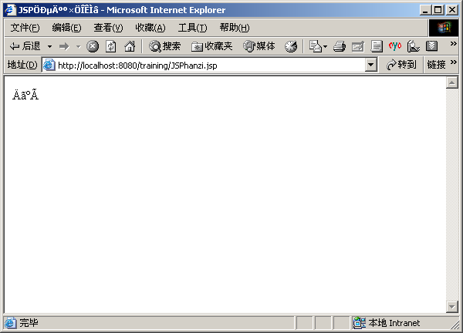
JSP文件的汉字问题(JSPhanzi.jsp)
<html>
<head>
<title>JSP中的汉字问题</title>
</head>
<body>
你好
</body>
</html>
<%--JSP的汉字问题JSPhanzi.jsp--%>
<html>
<head>
<title>JSP中的汉字问题</title>
</head>
<body>
<%
String HelloMsg="你好";
out.println(HelloMsg);
%>
</body>
</html>

Slide 157
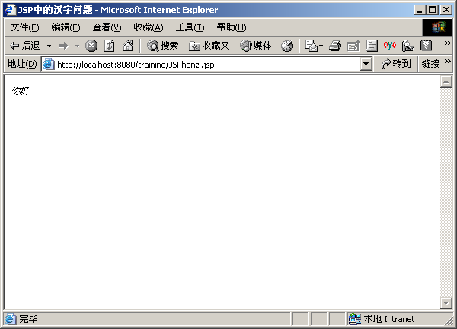
JSP中增加编码指示后
<html>
<head>
<title>JSP中的汉字问题</title>
</head>
<body>
你好
</body>
</html>
<%--JSP的汉字问题JSPhanzi.jsp--%>
<%@ page contentType="text/html;
charset=gb2312"%>
<html>
<head>
<title>JSP中的汉字问题</title>
</head>
<body>
<%
String HelloMsg="你好";
out.println(HelloMsg);
%>
</body>
</html>

Slide 158
表单处理中的汉字问题
表单处理涉及到客户端和服务器的完整交互过程
在客户端和服务器是gb2312，传输用ISO8859_1
在服务器端接收到客户端数据时需要转换为gb2312后进行处理，方法
  name=new String(name.getBytes("ISO8859_1"), "gb2312");
服务器端指示客户端汉字的显示编码
  <%@ page contentType="text/html;charset=gb2312"%>

Slide 159
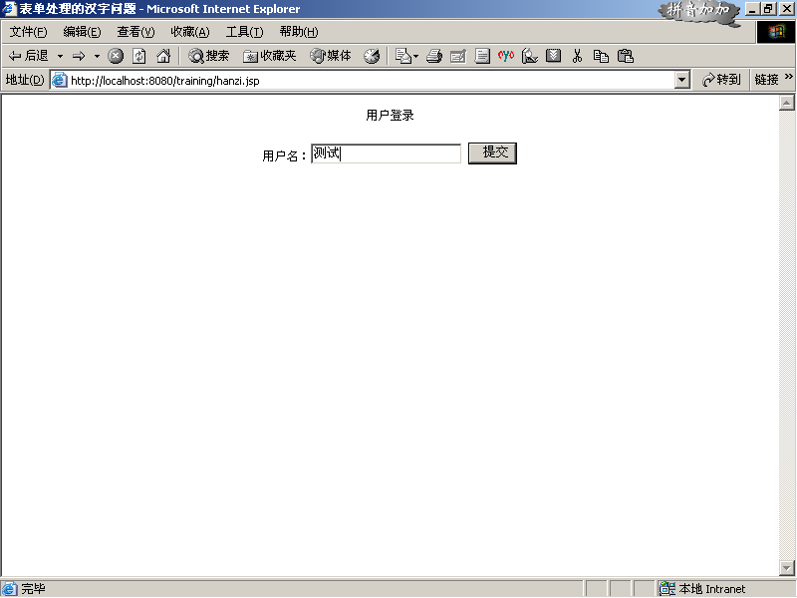
表单处理的汉字问题(hanzi.jsp)
<html>
<head><title>表单处理的汉字问题</title><head>
<body>
<form method="POST" name="frm1“
action="hanziAction.jsp">
<p align="center">用户登录
<p align="center">
用户名：
<input type="text" name="name" size="20">
<input type="submit" value=" 提交">
</form></body></html>
<%--表单处理的汉字问题，hanzi.jsp文件代码--%>
<%@ page contentType="text/html;charset=gb2312"%>
<html>
<head><title>表单处理的汉字问题</title><head>
<body>
<form method="POST" name="frm1"
action="hanziAction.jsp">
<p align="center">用户登录
<p align="center">
用户名：<input type="text" name="name" size="20">
<input type="submit" value=" 提交">
</form>
</body>
</html>

Slide 160
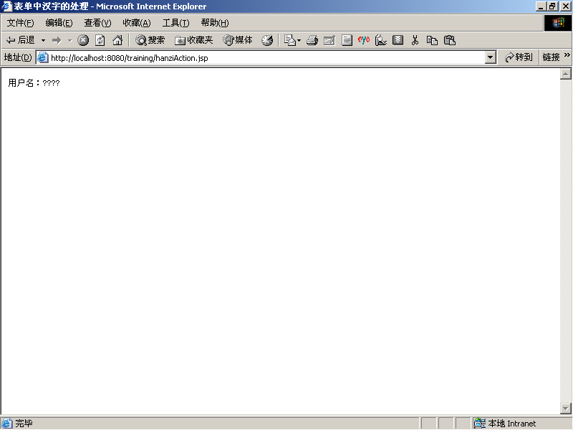
处理过程
<html>
<head>
<title>表单中汉字的处理</title>
</head>
<body>
用户名：????<br>
</body>
</html>
<%--hanziAction.jsp--%>
<%@page contentType="text/html;
charset=gb2312"%>
<html>
<head>
<title>表单中汉字的处理</title>
</head>
<body>
<%
String name=request.getParameter("name");
//name=new String(name.getBytes("ISO8859_1"),
"gb2312");
out.println("用户名：" +name+"<br>");
%>
</body>
</html>

Slide 161
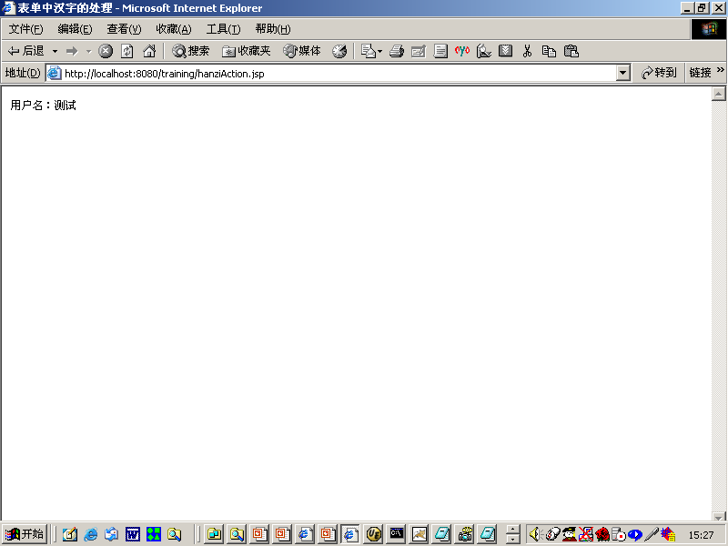
处理过程（修改后）
<html>
<head>
<title>表单中汉字的处理</title>
</head>
<body>
用户名：测试<br>
</body>
</html>
<%--hanziAction.jsp--%>
<%@page contentType="text/html;
charset=gb2312"%>
<html>
<head>
<title>表单中汉字的处理</title>
</head>
<body>
<%
String name=request.getParameter("name");
name=new String(name.getBytes("ISO8859_1"),
"gb2312");
out.println("用户名：" +name+"<br>");
%>
</body>
</html>

